Slide 1
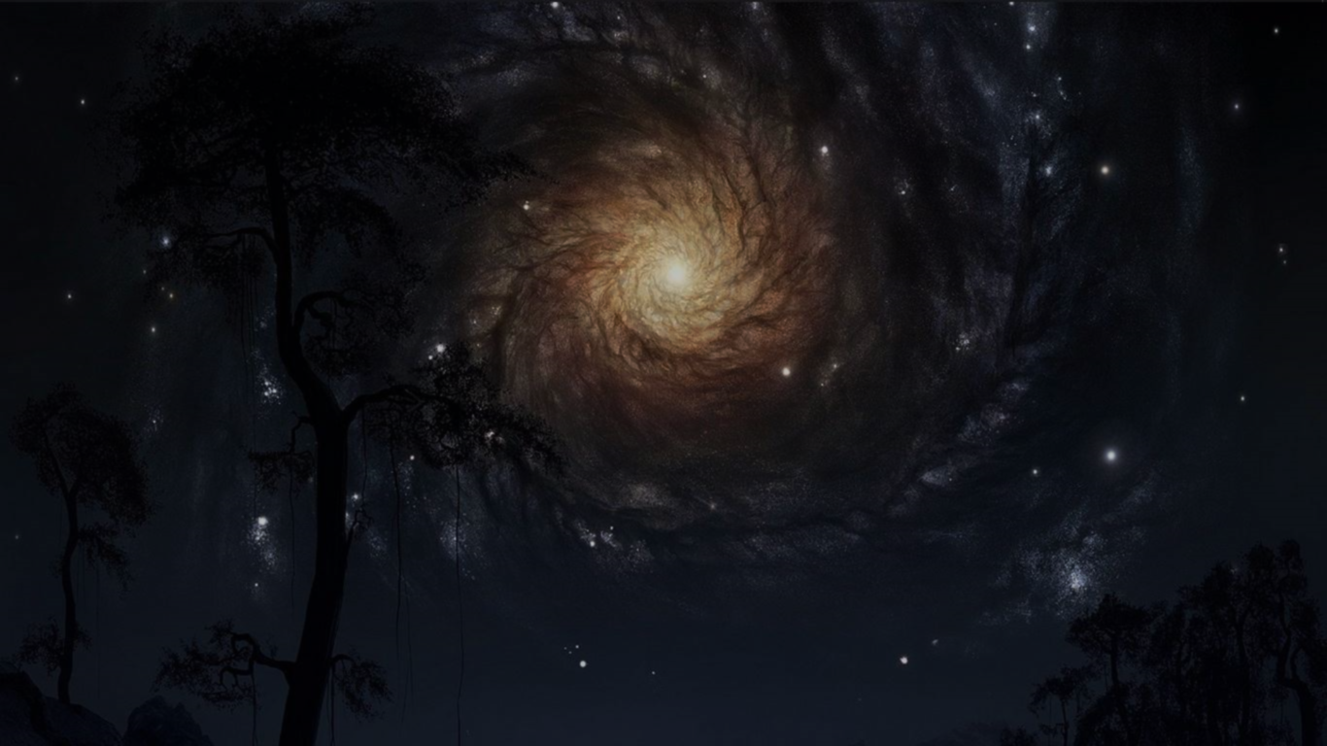


DorivaTech
Curso básico de Git & GitHub
Aula 12 – Git Merge
Notes:
Layout criado para os meus slides no YouTube

Slide 2
Exemplo prático
git merge
1
2
3
1
2
3
4
5
6
7
1
2
3
4
git merge

Slide 3
Conflitos

Slide 4

DorivaTech
Obrigado pela sua atenção
Notes:
Layout criado para os meus slides no YouTube

Slide 5
Notes:
Layout criado para os meus slides no YouTube

